Slide 1
TRƯỜNG THCS CÁT LÁI
KÍNH CHÀO QUÝ THẦY (CÔ) VÀ CÁC BẠN HỌC SINH ĐẾN TIẾT HỌC NGÀY HÔM NAY
GVTH: Trần Văn Dương

Slide 3
BÀI 13 CHIẾN TRANH THẾ GIỚI THỨ NHẤT (1914 - 1918)
NỘI DUNG BÀI HỌC
I. Nguyên nhân dẫn đến chiến tranh.
II. Những diễn biến chính của chiến sự.u
1. Giai đoạn thứ nhất (1914 - 1916)
2. Giai đoạn thứ hai (1917 - 1918)
III. Kết cục của chiến tranh thế giới thứ nhất.

Slide 4
I. Nguyên nhân dẫn đến chiến tranh.

Slide 5
I. Nguyên nhân dẫn đến chiến tranh.
Sau khi xem đoạn video trên em hãy cho biết nguyên nhân nào dẫn đến chiến tranh thế giới thứ nhất bùng nổ?

Slide 6
I. Nguyên nhân dẫn đến chiến tranh.
Sâu xa
Nguyên nhân
Trực tiếp

Slide 7
I. Nguyên nhân dẫn đến chiến tranh.
Sự phát triển không đồng đều của chủ nghĩa tư bản
Sâu xa
Nguyên nhân
Chiến tranh Mĩ - Tây Ban Nha (1898) | Mĩ chiến Cu-ba và Philipphin của Tây Ban Nha
Chiến tranh Anh - Bô Ơ (1899-1902) | Anh thôn tính hai nước của Bô - Ơ, sáp nhập vào Nam Phi
Chiến tranh Nga - Nhật (1904 - 1905)

Slide 8
I. Nguyên nhân dẫn đến chiến tranh.
Sâu xa
Mâu thuẫn về vấn đề thuộc địa
Nguyên nhân

Slide 9
I. Nguyên nhân dẫn đến chiến tranh.
Trực tiếp
Hình thành hai khối quân sự đối đầu nhau
Nguyên nhân
Khối Liên Minh (1882) | Khối Hiệp Ước (1907)
Đức | Anh
Áo - Hung | Pháp
Italia | Nga

Slide 10
I. Nguyên nhân dẫn đến chiến tranh.
Trực tiếp
28/06/1914 Thái tử Áo - Hung bị ám sát tại Xéc-bi
Nguyên nhân

Slide 11
I. Nguyên nhân dẫn đến chiến tranh.
Sự phát triển không đồng đều của chủ nghĩa tư bản
Sâu xa
Nguyên nhân
Mâu thuẫn về vấn đề thuộc địa
Trực tiếp
Hình thành hai khối quân sự đối đầu nhau
28/06/1914 Thái tử Áo - Hung bị ám sát tại Xéc-bi

Slide 12
II. Những diễn biến chính của chiến sự.
1. Giai đoạn thứ nhất (1914 - 1916)
2. Giai đoạn thứ hai (1917 - 1918)

Slide 13
II. Những diễn biến chính của chiến sự. 1. Giai đoạn thứ nhất (1914 - 1916)
Giai đoạn thứ nhất của cuộc chiến tranh thế giới thứ nhất có những sự kiện gì nổi bật?

Slide 14
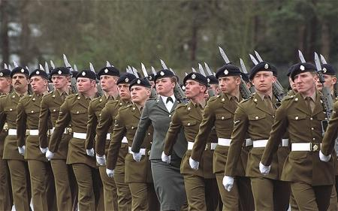
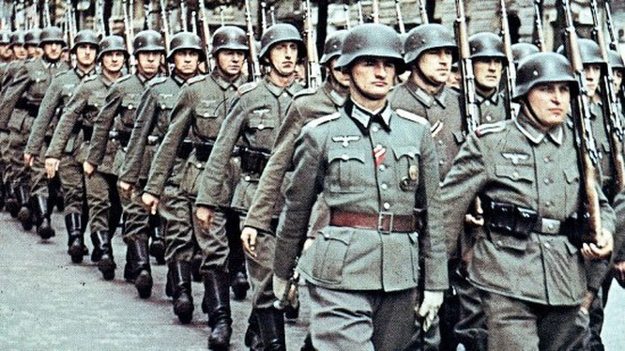
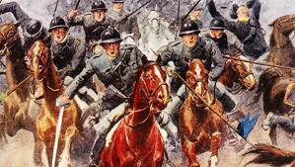
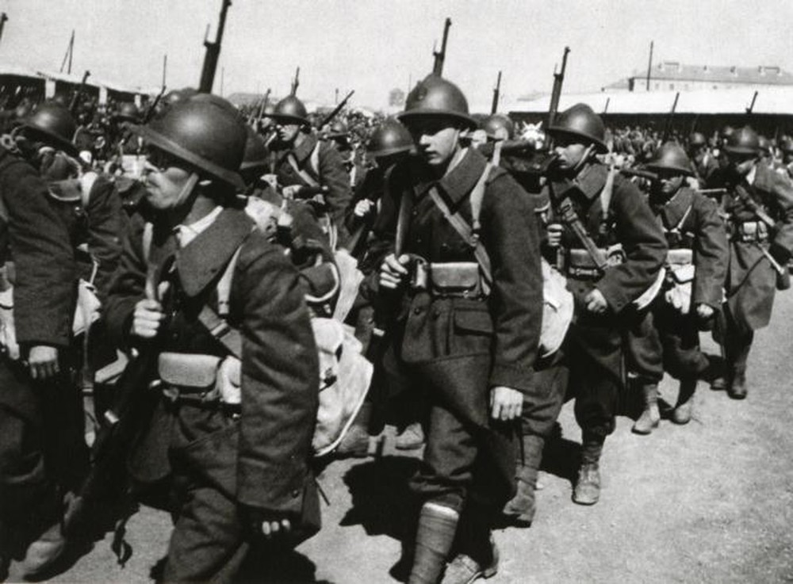
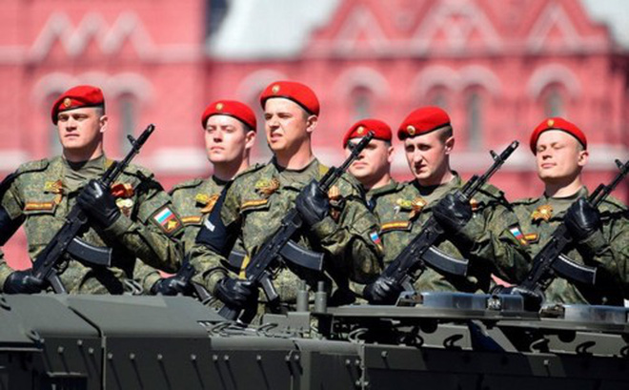
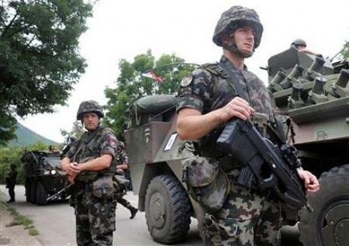
Thời gian | Sự kiện
28/7/1914 | Áo - Hung tuyên chiến với Xéc- bi
1/8/1914 | Đức tuyên chiến với Nga
3/8/1914 | Đức tuyên chiến với Pháp
4/8/1914 | Anh tuyên chiến với Đức

Slide 15
II. Những diễn biến chính của chiến sự. 2. Giai đoạn thứ hai (1917 - 1918)
Thảo luận nhóm theo!
Thời gian 2 phút

Slide 16
II. Những diễn biến chính của chiến sự. 2. Giai đoạn thứ hai (1917 - 1918)
Sự kiện | Nội dung
7/11/1917 | Nhóm 1, 2
7/1918 | Nhóm 3, 4
9/11/1918 | Nhóm 5, 6
11/11/1918 | Nhóm 7, 8

Slide 17
II. Những diễn biến chính của chiến sự. 2. Giai đoạn thứ hai (1917 - 1918)
Sự kiện
7/11/1917
7/1918
9/11/1918
11/11/1918
Nội dung
Cách mạng Nga thành công -> rút khỏi cuộc chiến tranh.
Anh, Pháp, Mĩ phản công khắp mặt trận.
Cách mạng Đức bùng nổ -> thiết lập chế độ cộng hòa.
Đức đầu hàng không điều kiện -> Chiến tranh kết thúc.

Slide 18
Sự kiện
7/11/1917
7/1918
9/11/1918
11/11/1918
Nội dung
Cách mạng Nga thành công -> rút khỏi cuộc chiến tranh.
Anh, Pháp, Mĩ phản công khắp mặt trận.
Cách mạng Đức bùng nổ -> thiết lập chế độ cộng hòa.
Đức đầu hàng không điều kiện -> Chiến tranh kết thúc.
Dựa vào kiến thức đã học và bảng sự kiện trên em hãy cho biết chiến sự ở giai đoạn này biến chuyển như thế nào?

Slide 19
III. Kết cục của chiến tranh thế giới thứ nhất.
Chiến tranh thế giới thứ nhất kết thúc đã để lại hệ quả gì?

Slide 20
10 triệu người chết, 20 triệu người bị thương

Slide 21
Nhiều làng mạc, đường xá, cầu cống bị phá hủy

Slide 22
Tiêu tốn 85 tỉ đôla

Slide 23
Bản đồ thế giới được chia lại với sự mở rộng thuộc địa của các nước thắng trận (Anh, Pháp, Mĩ)

Slide 24
BÀI TẬP Chọn câu trả lời đúng nhất
Câu 1: Nguyên nhân nào được xem là nguyên nhân trực tiếp quyết định đến chiến tranh thế giới thứ nhất bùng nổ?
a. Sự phát triển không đồng đều của các nước Tư Bản Chủ Nghĩa.
b. Hình thành hai khối quân sự đối đầu nhau.
c. Thái tử Áo - Hung bị giết.
d. Mâu thuẫn về vấn đề thuộc địa.

Slide 25
Câu 2: Đức tuyên chiến với Nga và Pháp vào ngày tháng năm nào?
a. Ngày 28/7/1918 và 1/8/1918.
b. Ngày 1/8/1918 và 3/8/1918.
c. Ngày 3/8/1918 và 4/8/1918.
d. Ngày 28/7/1918 và ngày 4/8/1918.

Slide 26
Câu 3: Hệ quả của cuộc chiến tranh thế giới thứ nhất để lại như thế nào?
a. 10 triệu người chết, 20 triệu người bị thương, tiêu tồn 85 tỉ đô la.
b. Nhiều làng mạc, thành phố cầu cống bị phá hủy.
c. Bảng đồ thế giới bị chia lại.
d. Tất cả các phương án trên.

Slide 27
Theo em cuộc chiến tranh thế giới thứ nhất là cuộc chiến tranh như thế nào?

Slide 28
Chiến tranh Phi nghĩa

Slide 29
Cảm ơn quý các bạn và quý thầy (cô) đã lắng nghe

